Slide 1


ỦY BAN NHÂN DÂN QUẬN LONG BIÊN
TRƯỜNG MẦM NON HOA THỦY TIÊN
VĂN HỌC
TRUYỆN: MÓN QUÀ CỦA CÔ GIÁO
Giáo viên: Trương Thị Huệ
Lớp: Mẫu giáo lớn A2
Năm học: 2024- 2025

Slide 2

TRUYỆN: MÓN QUÀ CỦA CÔ GIÁO

Slide 3
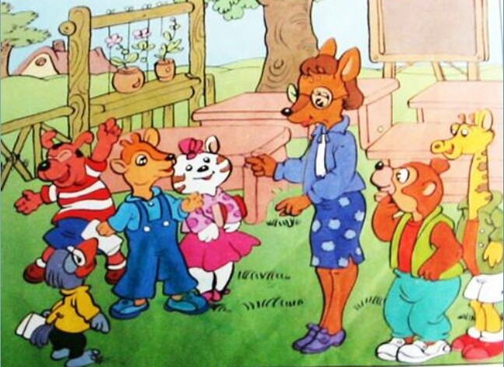
Hôm thứ hai đầu tuần, cô giáo Hươu Sao nói với cả lớp mẫu giáo lớn:
- Các con sắp được nghỉ hè rồi. Tuần này, ai được phiếu bé ngoan, cô sẽ tặng cho một món quà.

Slide 4
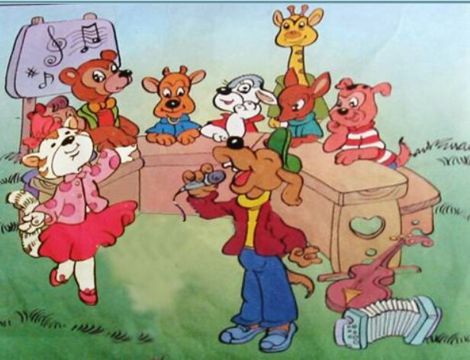
Từ hôm ấy, bé nào cũng cố gắng hát hay hơn, múa dẻo hơn và trật tự hơn khi ngồi trong lớp.

Slide 5
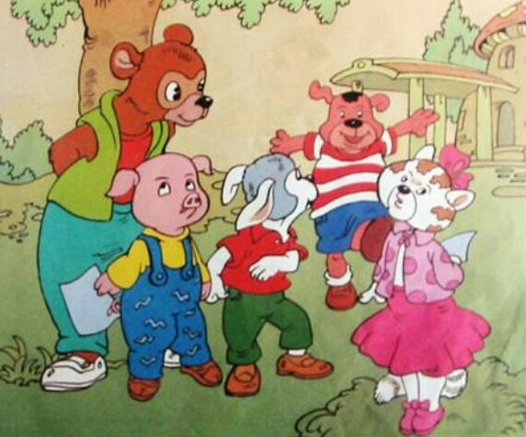
Đến ngày thứ bảy, cả lớp mẫu giáo lớn hồi hộp lắm, vì bé nào cũng muốn được cô giáo cho quà mà !

Slide 6
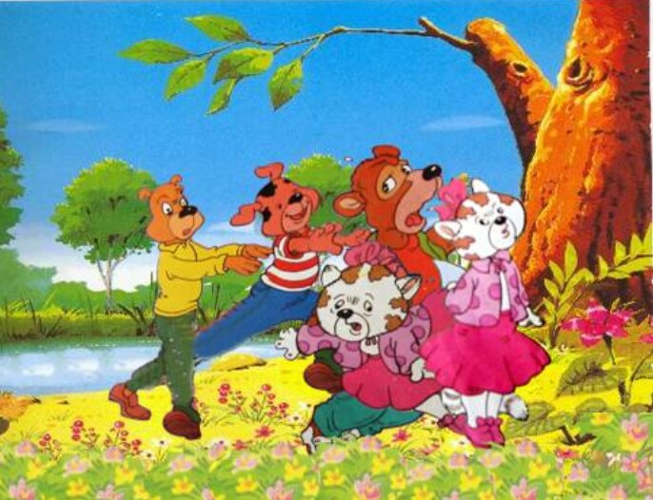
Hết giờ ra chơi, trong lúc các bé xếp hàng vào lớp. Cún Đốm bá vai Gấu Xù khiến cho Gấu Xù xô vào Mèo Khoang làm Mèo Khoang ngã nhào, đầu gối bị trầy da thâm tím. Mèo Khoang đau quá liền oà khóc lên.

Slide 7
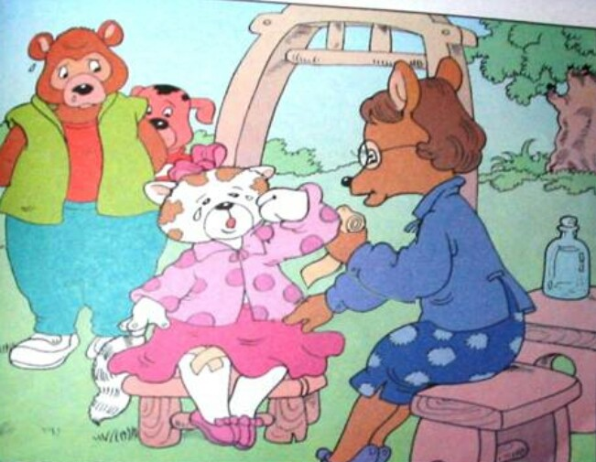
Cô giáo Hươu Sao phải lấy dầu xoa bóp vào chỗ đau cho Mèo Khoang.

Slide 8
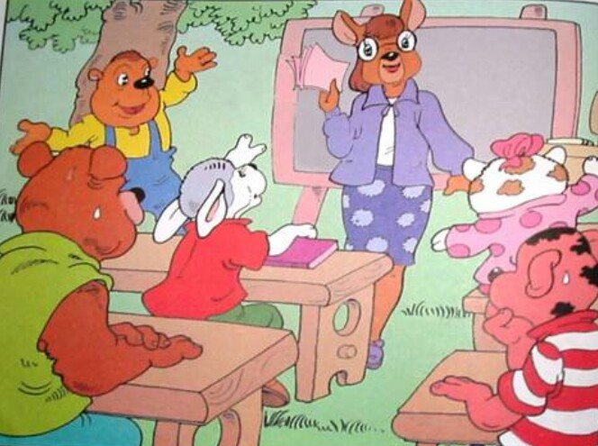
Giờ sinh hoạt cuối tuần, cô khen cả lớp:
-Tất cả các con đều xứng đáng nhận phiếu bé ngoan và nhận quà của cô.

Slide 9
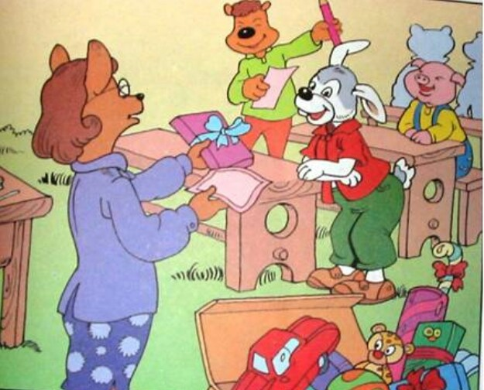
Rồi cô đi từng bàn phát quà và phiếu bé ngoan cho các bé. Nào những con búp bê, thú nhồi bông…trông thật ngộ nghĩnh. Lại có những bạn được cô giáo tặng cho chiếc bút chì để tập viết hoặc kẹo sô-cô-la…

Slide 10
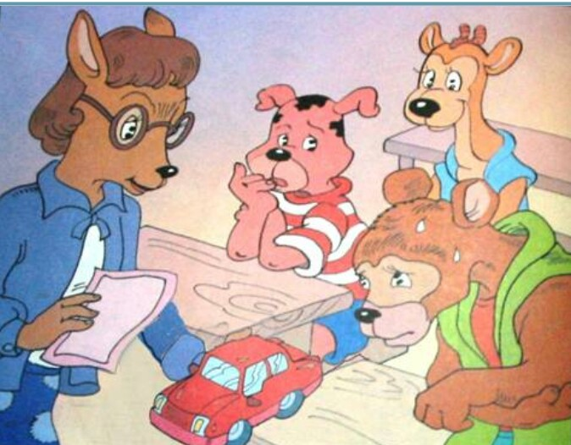
Đến lượt Gấu Xù, cô tặng cho Gấu Xù một cái ô tô đỏ rất đẹp, nhưng cậu cứ cúi mặt xuống, không đưa tay ra nhận quà.

Slide 11
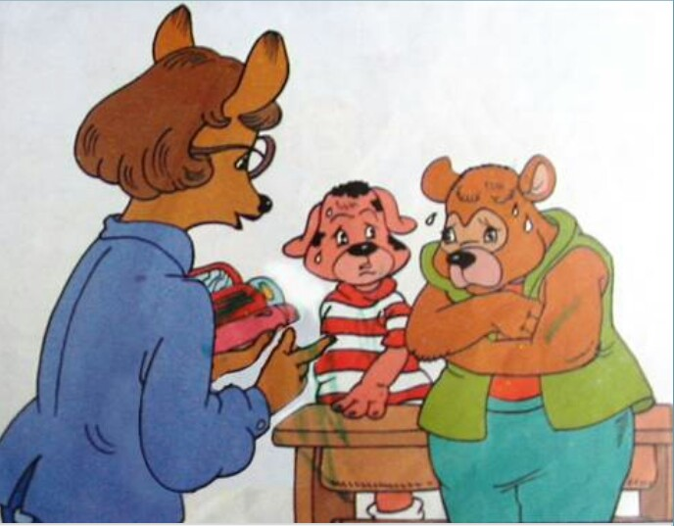
Cô giáo dịu dàng hỏi:
-Gấu Xù làm sao thế ?

Slide 12
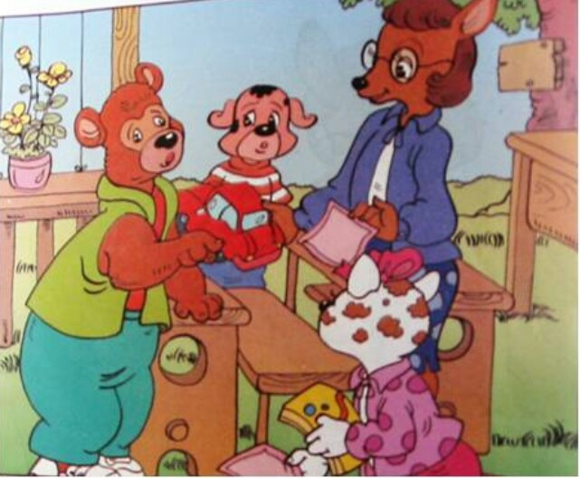
Gấu Xù lí nhí đáp:
-Thưa cô, con không ngoan ạ !
-Con hãy nói cho cô nghe nào !
-Thưa cô, con xô vào bạn Mèo Khoang làm bạn ấy bị ngã ạ .

Slide 13
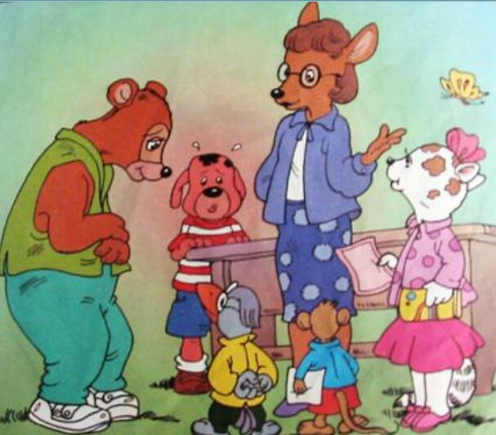
Cô Hươu Sao nhìn Gấu Xù trìu mến nói:
- Đó là lúc xếp hàng, con đi nhanh hơn nên lỡ xô vào bạn. Con không cố ý làm bạn ngã, phải không nào ?

Slide 14
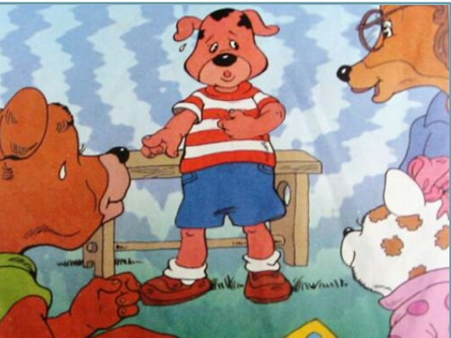
Cúm Đốm ngồi bên cạnh Gấu xù rụt rẻ giơ tay. Cô hỏi:
- Cún Đốm, con muốn nói gì nào?
- Thưa cô, lỗi tại con ạ. Chính con bá vai bạn Gấu Xù ạ!

Slide 15
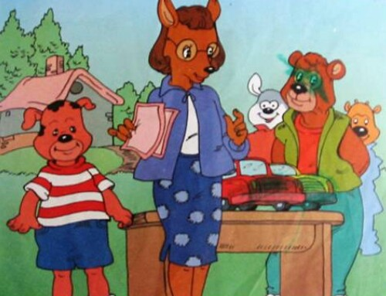
Cô Hươu Sao gật đầu:
-Cô hiểu rồi. Lần sau, khi xếp hàng, các con đừng đùa nghịch, xô đẩy nhau. Còn hôm nay, Gấu Xù và Cún Đốm vẫn được nhận quà và phiếu bé ngoan vì các con đã thật thà, dũng cảm khi nhận khuyết điểm của mình.

Slide 16
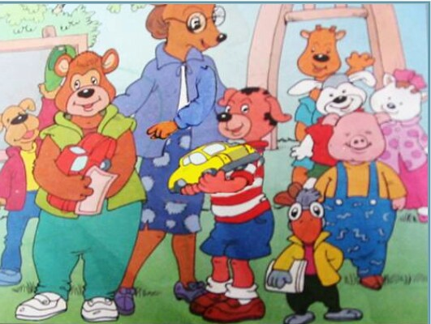
Nói rồi, cô giáo tặng cho mỗi bạn một chiếc ô tô đồ chơi rất đẹp. Chắc hẳn đó là hai thứ quà mà hai bạn quý nhất trong năm học mẫu giáo này..

Slide 17
ĐÀM THOẠI
Câu 1: Cô vừa kể cho các con nghe câu chuyện gì? Do ai sáng tác?

Slide 18
Câu 2: Trong truyện có những nhân vật nào?

Slide 19
Câu 2: Trong truyện có những nhân vật nào?
Cún Đốm
Cô Hươu Sao
Gấu Xù
Mèo Khoang

Slide 20
Câu 3:Thứ hai đầu tuần cô giáo Hươu Sao đã nói điều gì với cả lớp?

Slide 21
Câu 3:Thứ hai đầu tuần cô giáo Hươu Sao đã nói điều gì với cả lớp?

Slide 22
Câu 4: Sau khi cô giáo nói các bạn trong lớp như thế nào?

Slide 23
Câu 4: Sau khi cô giáo nói các bạn trong lớp như thế nào?

Slide 24
Câu 5: Hết giờ ra chơi, điều gì đã xảy ra khi các bạn xếp hàng vào lớp?

Slide 25
Câu 5: Hết giờ ra chơi, điều gì đã xảy ra khi các bạn xếp hàng vào lớp?

Slide 26
+ Giảng từ:
- Bá vai:có nghĩa là quàng tay lên cổ người khác.
- Ngã nhào: có nghĩa là ngã bất ngờ về phía trước.

Slide 27
Câu 6: Ai đã không nhận quà của cô giáo. Vì sao?

Slide 28
Câu 6: Ai đã không nhận quà của cô giáo. Vì sao?

Slide 29
Câu 8:Theo con Gấu Xù và Cún Đốm là những người bạn thế nào?( Các bạn có ngoan không?)

Slide 30
Câu 9: Khi có lỗi các con phải làm gì?

Slide 31
Cô kể lại bằng video

